Slide 1


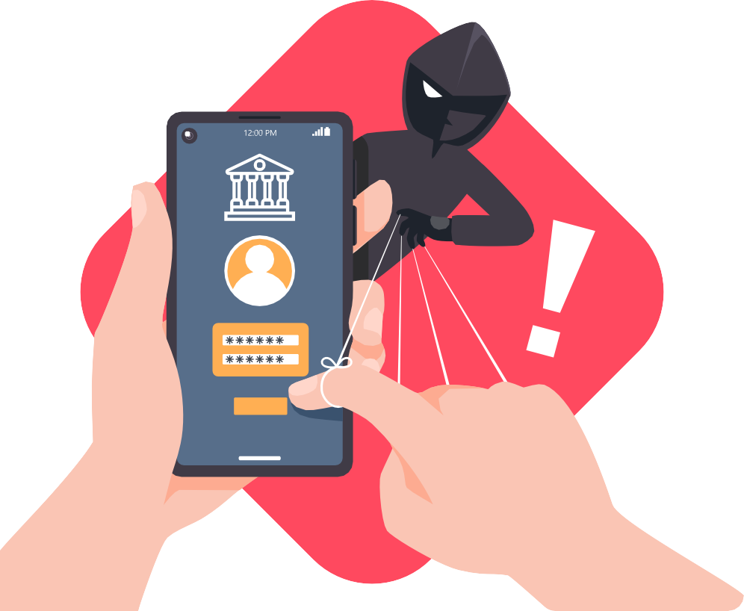



СОЦИАЛЬНАЯ ИНЖЕНЕРИЯ – ЗЛО
Телефон — основной инструмент мошенников.
Они обычно используют приемы и методы социальной инженерии
Обман или злоупотребление доверием
Психологическое давление
ВОЙТИ
Манипулирование
Под влиянием социальной инженерии жертва добровольно расстается с деньгами или раскрывает личные и финансовые данные, которые нужны злоумышленникам для хищения денег

Slide 2
ТЕЛЕФОННЫЕ МОШЕННИКИ: РАСПРОСТРАНЕННЫЕ СХЕМЫ
«Вам положена социальная выплата по приказу Президента РФ»
Негосударственный пенсионный фонд
«Незабудка» готов в качестве поддержки пенсионеров перевести на ваш счет…»
«ЛЖЕСОТРУДНИК ПЕНСИОННОГО ФОНДА (СОЦИАЛЬНОЙ СЛУЖБЫ)»
«Вы сдавали у нас анализы.
По их результатам вам требуется лечение»
«В нашей аптеке появилось дефицитное лекарство. Вам положена скидка»
«МЕДИЦИНСКИЙ РАБОТНИК»

Slide 3

ТЕЛЕФОННЫЕ МОШЕННИКИ: РАСПРОСТРАНЕННЫЕ СХЕМЫ
«С вашей карты пытаются перевести деньги»
«Ваша карта (счет) заблокирована»
«По карте зафиксирована подозрительная операция»
«ЛЖЕСОТРУДНИК
БАНКА»
«Ваш сын попал в аварию, ему срочно требуется дорогостоящее лекарство»
«Ваш сын только что в результате ДТП сбил человека. Я готов помочь избежать наказания»
«ДРУГ, РОДСТВЕННИК»

Slide 4


ТЕЛЕФОННЫЕ МОШЕННИКИ: РАСПРОСТРАНЕННЫЕ СХЕМЫ
«По вашей карте зафиксирована сомнительная операция.
Для сохранности денег вам нужно перевести их на
«безопасный» («специальный») счет в Центробанке»
«ЛЖЕСОТРУДНИК ЦЕНТРОБАНКА (БАНКА РОССИИ)»
«Следователь Следственного комитета.
Вы являетесь свидетелем по уголовному делу»
«Иванов В.В., капитан полиции. По вашему паспорту оформлен кредит и указана ваша карта. Нам необходимо уточнить ее реквизиты»
«ПРЕДСТАВИТЕЛЬ ПРАВООХРАНИТЕЛЬНЫХ ОРГАНОВ
(МВД, ФСБ, СК РФ)»

Slide 5
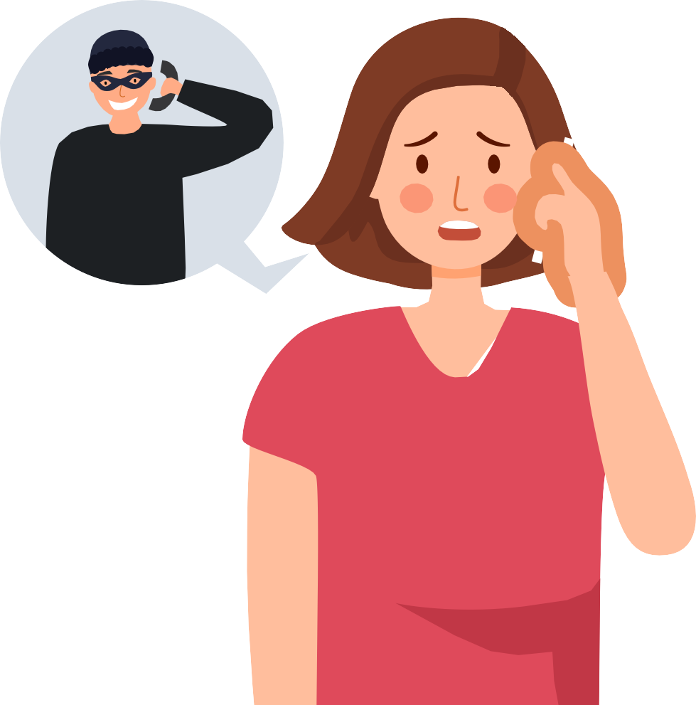




КАК ПРОТИВОСТОЯТЬ ТЕЛЕФОННЫМ МОШЕННИКАМ
Не отвечайте
на звонки с незнакомых номеров
Самостоятельно позвоните
близкому человеку /
в банк / в организацию
Прервите разговор,
если он касается финансовых вопросов
Не перезванивайте по незнакомым номерам
Не торопитесь
принимать решение
Проверьте информацию в Интернете
или обратитесь за помощью
к близким родственникам
Возьмите паузу
и спросите совета у родных и друзей!

Slide 6






ЧТО ДЕЛАТЬ, ЕСЛИ МОШЕННИКИ ПОХИТИЛИ ДЕНЬГИ С КАРТЫ?
Заблокируйте
Сообщите
в банк
Напишите
заявление в полицию
карту
в мобильном приложении банка звонком на горячую линию банка личным обращением в отделение банка
при личном обращении в ближайший отдел ОВД
в течение суток
как можно скорее
сразу же

Slide 7















ПРОТИВОДЕЙСТВИЕ КИБЕРМОШЕННИКАМ: МЕРЫ БАНКА РОССИИ
Обмен информацией с МВД России
Самоограничение онлайн-операций
Отключение каналов ДБО дропам
Новый порядок возврата похищенных денежных средств
Внедрение периода охлаждения

